Slide 1
Принципиальные вопросы оценки качества рукописи.
Рецензент и автор: содружество или конфронтация
Е.В. Захарова^{1, 2}, докт. физ.-мат. наук С.В. Демишев²
^{1.} Редакция журнала «Успехи физических наук», Москва, РФ
^{2.} Институт общей физики им. А.М.Прохорова РАН, Москва, РФ
7-ая Международная научно-практическая конференция «Научное издание международного уровня - 2018: редакционная политика, открытый доступ,
научные коммуникации»,
24 – 27 апреля 2018 г., г. Москва

Slide 2
Качество публикаций
Автор
Редколлегия
Рецензент
?

Slide 3
Качество подготовки рукописи
Рукопись должна быть чётко структурирована и соответствовать формальным критериям, принятым в журнале.
Введение должно содержать постановку реальной задачи, а не изложение мегапроблем, которые не имеют прямого отношения к данной статье.
Язык (стиль, терминология), на котором написана статья, не должен быть слишком упрощённым, но и не должен быть слишком сложным, понятным только узким специалистам.
С особой ответственностью следует относиться к статьям, написанным в жанре кратких сообщений, где требуется особая ясность и четкость изложения. Существующая ситуация характеризуется обилием «писем» и экспресс-публикаций, которые из-за завышенных требований к кратким сообщениям, представляют собой набор деклараций по теме с многочисленными дополнительными материалами, что не приводит к чёткому пониманию рассматриваемой проблемы.
Ответственный подход авторов к составлению списка пристатейной библиографии. Список литературы – это одна из важнейших составных частей статьи, непосредственно влияющая как на «судьбу» рукописи в редакции, так и на её последующие наукометрические показатели.

Slide 4
Косвенные признаки
Практики
Недобросовестного Рецензирования
1. Представленная рецензия слабо связана с материалом статьи
2. Глобальные возражения рецензента, сформулированны во второй рецензии
3. Отсутствие аргументированного ответа рецензента на обоснованный ответ и возражения автора
4. Качество языка статьи, стиль как способ отклонить статью.

Slide 5
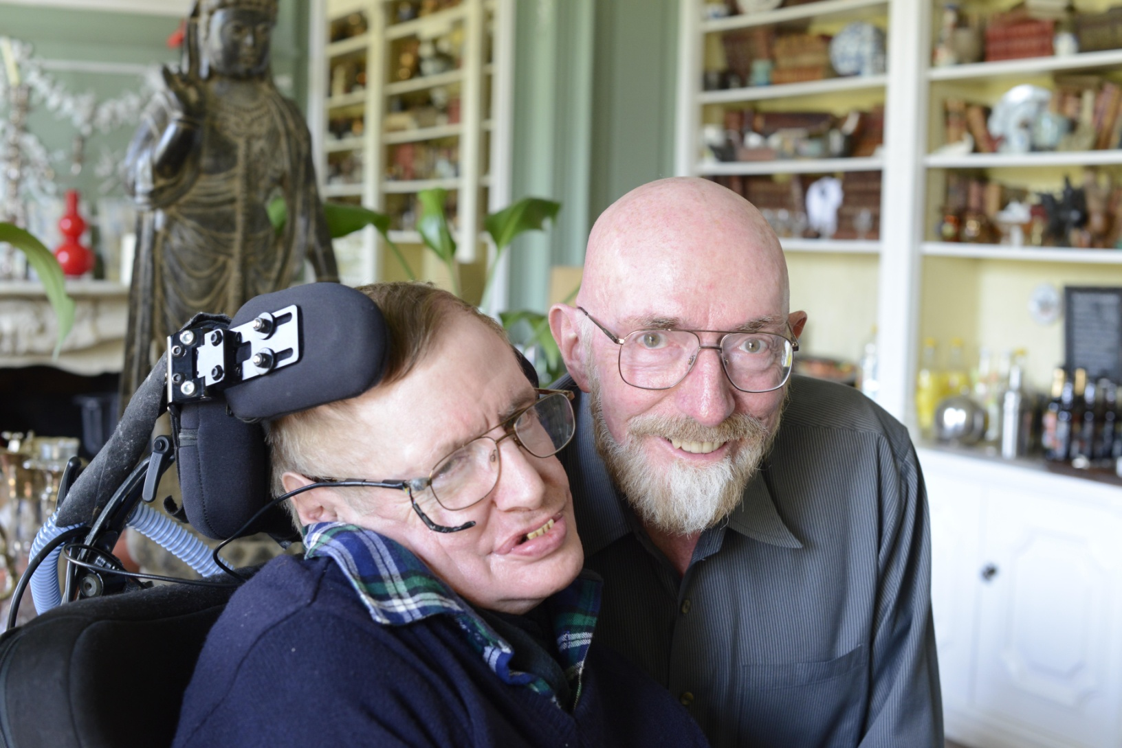
Процедура отказа от анонимного статуса рецензента
Рецензент: Prof. K.S. Thorne (Caltech)
Автор: Prof. S.W. Hawking (Univ. of Cambridge)
Stephen W. Hawking and Kip S. Thorne.
Photo by Anna Zytkow

Slide 6
Prof. K.S. Thorne (Caltech)
“One issue that has long been a problem for me, as a referee, is this:
I often want to offer advice to the author, and have a dialog with the author about the advice. This, if course, is not compatible with anonymity of referees; but in such a case I’m happy to give up my anonymity. An example was when I was refereeing a paper by Stephen Hawking, in which he introduced his chronology protection conjecture.
There should be a procedure for journals to facilitate such direct dialogs. I have never met such a procedure, so I have generally done this by contacting the author directly about the paper and carrying out the dialog without the editor being involved, and then notifying the editor afterward that I have done this, and the result of my dialog with the author. Some editors are not happy with my doing this, but I am famous enough that they have accepted it. For a less famous referee, it might be a problem.”

Slide 7
Модель «идеальной рецензии» стандартной (Web) формы
1. Итоговая рекомендация рецензента (принять, отклонить, доработать, принять после доработки и т.п.).
Отметим, что часто в ПНД 1 типа такая рекомендация явно не формулируется и недоступна авторам.
2. Актуальность темы исследования и научная новизна материала рукописи. Рецензент обосновывает наличие или отсутствие актуальности и новизны с помощью содержательного текста. Объем цитирования из текста рукописи ограничивается (например, не более 10% авторского текста в данном пункте).
3. Соответствие тематике журнала.
Здесь также нужно высказаться по существу, особенно в случае утверждения о несоответствии.
4. Обоснование итоговой рекомендации, список критических замечаний.
Обоснование итоговой рекомендации, приведённой выше в пункте 1, и, если необходимо, список критических замечаний. Список замечаний структурирован: (замечание 1, замечание 2, и т.д.).
При необходимости к форме могут прилагаться дополнительные файлы для дополнительного обоснования содержательной части.

Slide 8
Благодарности
Авторы благодарны
профессору К.С. Торну (Калифорнийский технологический институт, Пасадина, Калифорния, США) за присланные материалы и плодотворную дискуссию, а также
профессору А.М. Семихатову (Физический институт им. П.Н. Лебедева РАН, Москва, Российская Федерация) за полезные обсуждения.
Работа частично поддержана грантом РФФИ 16-07-01281 А.

Slide 9
Литература
Langmuir I. Pathological Science. / Colloquium at The Knolls Research Laboratory, December 18, 1953. / Transcribed and edited by R. N. Hall. 1968; Пер. на русск. яз. Ленгмюр И. Наука о явлениях, которых на самом деле нет. // Наука и жизнь 1968. N 12. С. 108 // 1969. N 2. С. 38
Арефьев П.Г. Альтернативные формы рецензирования, или Альтернатива рецензированию? О возможностях развития “open peer review” в российском академическом сообществе // 6-я Международная научно-практическая конференция “Научное издание международного уровня - 2017: мировая практика подготовки и продвижения публикаций”, г. Москва, 18 – 21 апреля 2017 г.
Захарова Е.В. Как написать высокорейтинговую статью и остаться в живых // в сб. LII Школа ПИЯФ и Молодежная конференция по физике конденсированного состояния, ФКС-2018, 12 – 17 марта 2018, Санкт-Петербург. Гатчина: НИЦ “Курчатовский институт” ПИЯФ, 2018 С. 7

Slide 10
Professor Sergey V. Demishev
demis@lt.gpi.ru
Elena Zakharova
elena.zakharova.office@gmail.com

